Slide 1
Les eaux usées
Romane CM1 C

Slide 2
L’ évacuation des eaux usées
- Il y a 170 ans sont apparus les égouts, environ (autour de 1850). Cela va éviter qu’on jette les eaux usées dans le fleuve qui sert de boisson comme la Seine pour Paris.
- Le premier résau d’égout d’Europe continental a été réalisé à Hambourg. Il mesurait 1000 kilomètres de long et était enfouit à 6 mètres sous la ville. Il a été en briques cuites.

Slide 3
La seconde canalisation
- Le réseau des égouts sert également à récupérer les eaux de pluies donc il y a un risque de saturation d’où l’idée de la construction de bassin de rétention. Mais ils sont limités en capacité donc il y a un risque de déversement des eaux usées directement dans le fleuve comme à Hambourg. Afin de prévenir ce risque on a construit à Hambourg en 1980, un deuxième réseau à côté et en dessous des anciens égouts dans le but les délester.
- A Dresde le réseau d’égout fait 1800 kilomètres, chaque jour ils y passent 130 000 mètres cube. A Hambourg le réseau d’égout fait 6000 kilomètres.

Slide 4
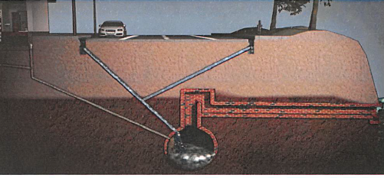
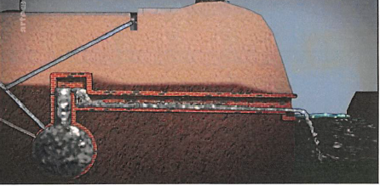
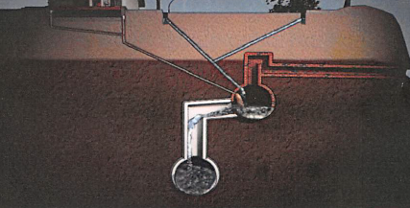

Slide 5
Les eaux chargées en graisse
- Elles ne doivent pas être déversée dans les égouts car il y a un risque de bouchon. A Londres par exemple il y de a quelques années a eu lieu un terrible bouchon équivalent à 10 bus impériaux!!!!
- Dans les hôpitaux et les collectivités il existe des séparateurs à graisse. Ce dispositif permet de retenir les graisses contenues dans les eaux des cuisines et celle de la vaisselle. Il est obligatoire pour les collectivités et les restaurants. Toutes les graisses ne vont pas dans les collecteurs certaines comme les huiles de fritures doivent être collecté à part. ( en Allemagne on collecte 200 000 tonnes usagées par ans).
- Les graisses ainsi collectées finissent dans une station d’épuration. Les déchets graisseux peuvent alimenter une usine de biogaz qui produit de la chaleur et de l’électricité.
- Pour améliorer le bilan carbone de leurs carburants les compagnies pétrolières y ajoutent du biocarburant et l’huile alimentaire ce prête très bien à la fabrication de ce produit. Sur 3 million de litres de biocarburant vendus par ans en Allemagne, 10 à 15 % proviennent de la récupération des huiles usagées recyclée
- Les nouvelles solutions pour lutter contre le coup onéreux du recyclage des eaux usées.

Slide 6
Les eaux grises et noires
Un quartier de Hambourg avec un nouveau système d’assainissement (tris des eaux usées prévu pour 600 logements).
- 1 chasse d’eau consomme entre 6 et 9 litres d’eau et celle de ce quartier 1,2 litres.
- Les eaux usées sont de 2 sortes:
- Les eaux noires (WC) 50% de l’électricité et 40% pour le chauffage pour le quartier de Hambourg.
- Les eaux grises (machines à laver, lave vaisselle, douche etc ….)

Slide 7
